Slide 1
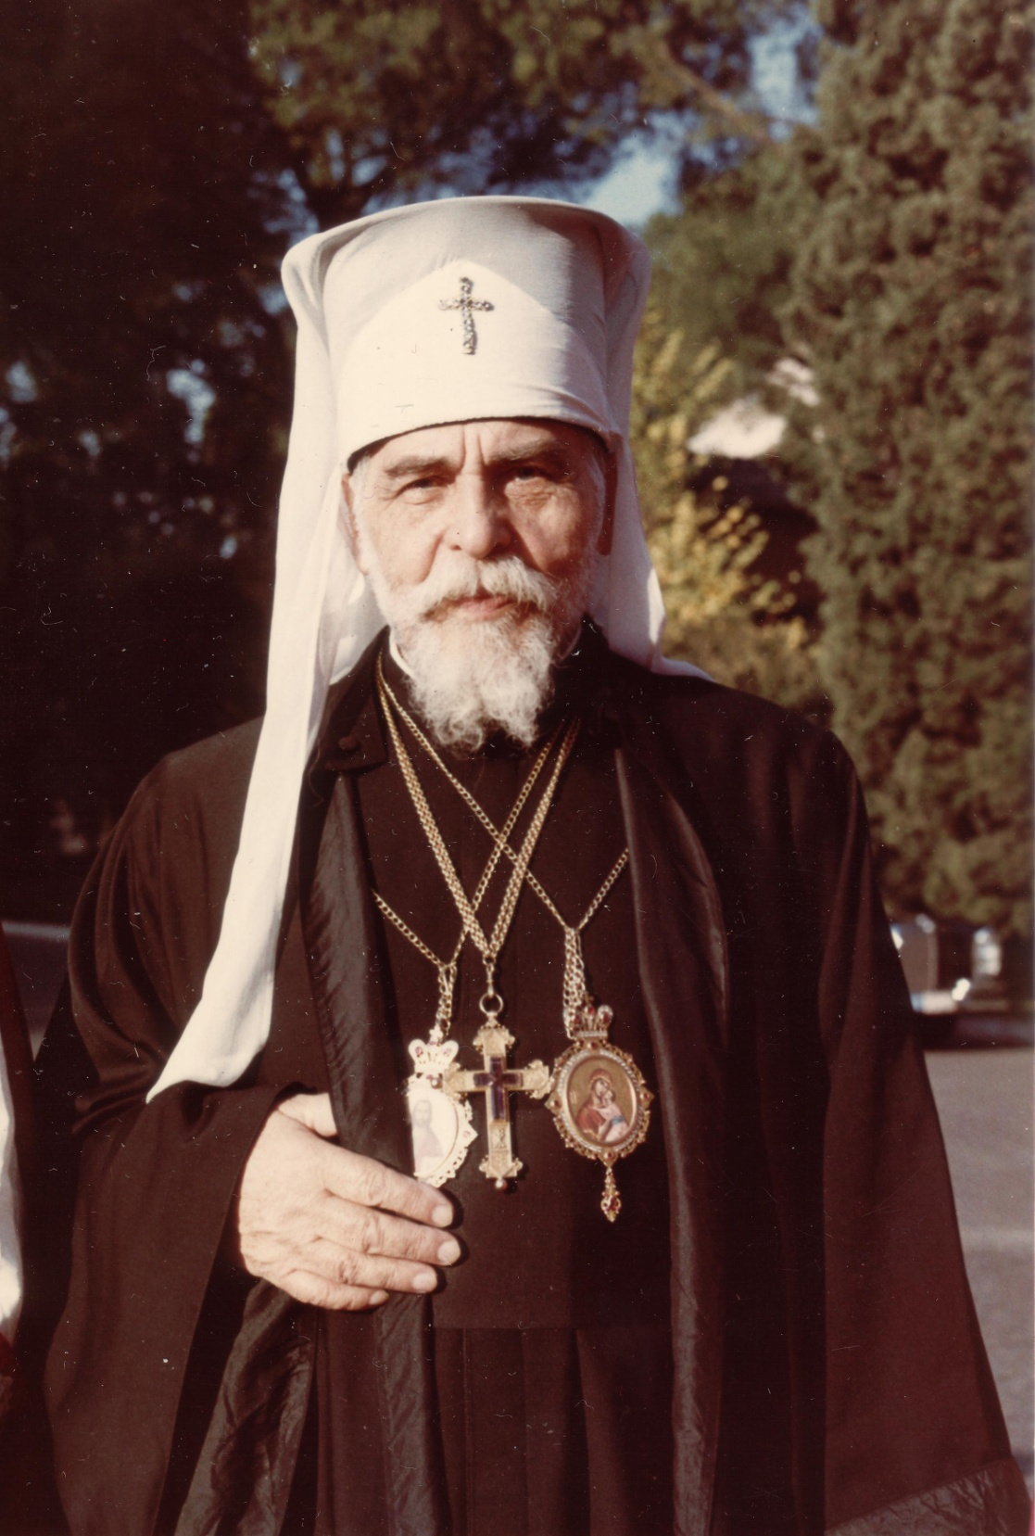
Йосиф Сліпий
(1892-1984)

Slide 2
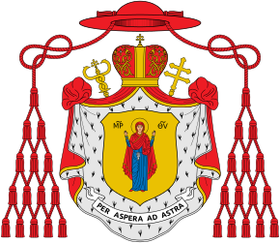
Єпископський герб Патріарха Йосифа (Сліпого) з написом «Per aspera ad astra» (з лат. — «Крізь терни до зірок»)

Slide 3
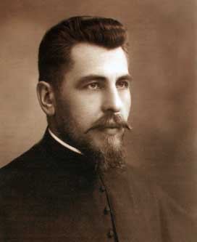
Патріарх Йосиф (Сліпий-Коберницький-Дичковський) народився 17 лютого 1892 року в заможній християнській родині Івана Коберницького-Сліпого та Анастасії Дичковської в селі Заздрість (нині Тернопільська область).
«Сліпим» почали кликати діда Йосифа і згодом це прізвисько перейшло на сина, а також стало частиною вже офіційного прізвища внука – Йосифа Сліпого.
Початкову освіту він здобував спершу в рідному селі (1898-1901), а згодом продовжив навчання в Тернополі.
У 1911 році отримав атестат зрілості з класичних (гуманітарних) наук.
Після навчання в Тернополі Йосиф продовжив філософські студії у Львові.
Після розмови з митрополитом Андрієм Шептицьким у тому ж 1911 р. вступає до Львівської семінарії Святого Духа.
За сприяння митрополита вже на початку 1912 року продовжив навчання в богословській колегії Канізіанум в Інсбруку (Австрія)
У 1916 році захистив докторську працю «Поняття про вічне життя в Євангелії і в І Посланні св. апостола Івана».

Slide 4
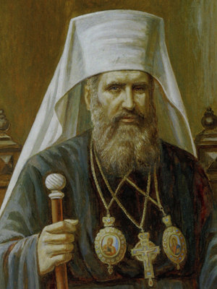
30 вересня 1917 року в Унівській Лаврі митрополит Андрій Шептицький, щойно повернувшись із російського полону, рукоположив Йосифа Сліпого у священичий сан.
Після висвячення священик Йосиф повернувся до Інсбрука, де у 1920 році захистив габілітаційну працю «Тринітарне богослов’я візантійського Патріарха Фотія».
Після навчання в Австрії Йосиф Сліпий продовжив вивчати богослов’я в Римі у Східному Папському Інституті, в Університеті св. Томи (Анжелікум).
Після двох років навчання, у 1922 році, він здобув ступінь «Magister Aggregatus» за працю «Про принцип спірації у Пресвятій Трійці».
З 1922 року Сліпий розпочав викладацьку діяльність у Львівській семінарії Святого Духа як професор догматики.
Заснував і став головним редактором часопису «Богословія».
У 1925 році став ректором семінарії, а у 1929 році очолив новостворену Львівську Богословську Академію.
Заснував Богословське Наукове Товариство, яке згуртувало науковців Греко-Католицької Церкви.

Slide 5
Очолював видання багатьох наукових збірників: “Праці Богословського наукового товариства”, “Праці Греко-католицької богословської академії”, газет: “Дзвони”, “Нива”, “Мета”.
Був членом кураторії Української національної галереї у Львові, з 1930 року – дійсним членом Наукового товариства імені Тараса Шевченка.
З 1935 року був крилошанином собору Святого Юра.
Йосиф Сліпий володів німецькою, англійською, французькою, італійською, грецькою та латинською мовами.
У 1939 р. Йосиф отримав призначення екзарха Великої України.
23 грудня 1939, у свято Непорочного зачаття Діви Марії відбулася таємна хіротонія.
Отець-митрат Йосиф Сліпий отримав титул архиєпископа Серрейського.
Після смерті митрополита Андрія Шептицького 1 листопада 1944 року, єпископ Йосиф Сліпий став митрополитом Галицьким, Главою УГКЦ.
А 11 квітня 1945 року був заарештований радянською владою.
12 квітня його переправлено до Києва.
Одночасно з арештом митрополита було ув’язнено також інших єпископів Греко-Католицької Церкви.
Митрополита Йосифа Сліпого було звинувачено в антирадянській діяльності і співпраці з фашистськими окупантами.
Суд призначив йому покарання – 8 років ув’язнення.

Slide 6
У процесі підготовки приєднання УГКЦ до Російської Православної Церкви радянські спецслужби неодноразово пропонували митрополиту Сліпому зректися єдності з єпископом Рима та перейти в Православну Церкву, але він відмовився.
Після суду Митрополита Йосифа переправили спершу до Новосибірська, а у 1947 році його перевели до табору у Кемеровській області, селище Маріїнськ.
У 1953 році закінчилось восьмирічне ув’язнення, і митрополита було переведено до Будинку інвалідів.
був далі засуджений у 1953, 1957, 1962 роках.
Відбув разом 18 років заслання у таборах Сибіру, Мордовії, зокрема в Потьмі.
12 січня 1963 року рішенням Верховної Ради СРСР митрополита Йосифа Сліпого було звільнено. З умовою, що він покине Радянський Союз.
У жовтні 1963 року Йосип Сліпий вперше виступив на ІІ Ватиканському Соборі з промовою, в якій він закликав піднести Києво-Галицьку митрополію УГКЦ до гідності Патріархату.
з 1967 року рух почав видавати журнал «Патріярхат».
7 вересня 1984 року Патріарх Йосиф помер у Римі.
27 серпня 1992 року тіло Патріарха Йосипа (Сліпого) було перенесене з Рима до Львова та перепоховане у крипті собору Святого Юра.

